Slide 1
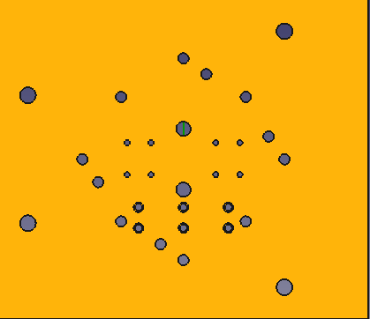
AUBO i3
Panda
xArm
Jaco
Bloque
UR3
Placa

